Slide 1
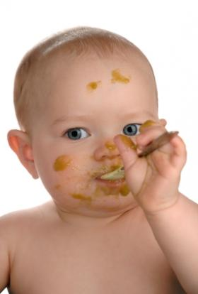
Alimentación complementaria con sentido común
Ana Martínez Rubio (in memoriam)
Esther Ruiz Chércoles (Actualización)
www.familiaysalud.es

Slide 2
Alimentación en el lactante
Leche materna exclusiva hasta los 6 meses.
Fórmula si no toma leche materna.
A partir de los 6 meses, leche materna y otros alimentos: “alimentación complementaria”.
Patatas, arroz, zanahoria, calabaza, lentejas, frutas, carnes, pescado, huevo...
Todos los niños puede comer huevo y pescado desde los 6 meses.
También puede comer gluten desde los 6 meses.
Poco a poco, de uno en uno.
www.familiaysalud.es

Slide 3
Alimentación en el lactante
Cereales con la verdura, las frutas, agua, caldo…
Arroz, trigo (pan, pasta), maíz…
No con fórmula artificial si la madre tiene leche propia.
Mejor los integrales.
Comidas hechas en casa.
Dejar que toquen los alimentos.
Comidas en familia porque nos imitan en todo.
www.familiaysalud.es

